Slide 1


Nathália S. Bispo
Portfólio - Etapa 2
Alterações desde o protótipo de interface gráfica até a implementação

Slide 2
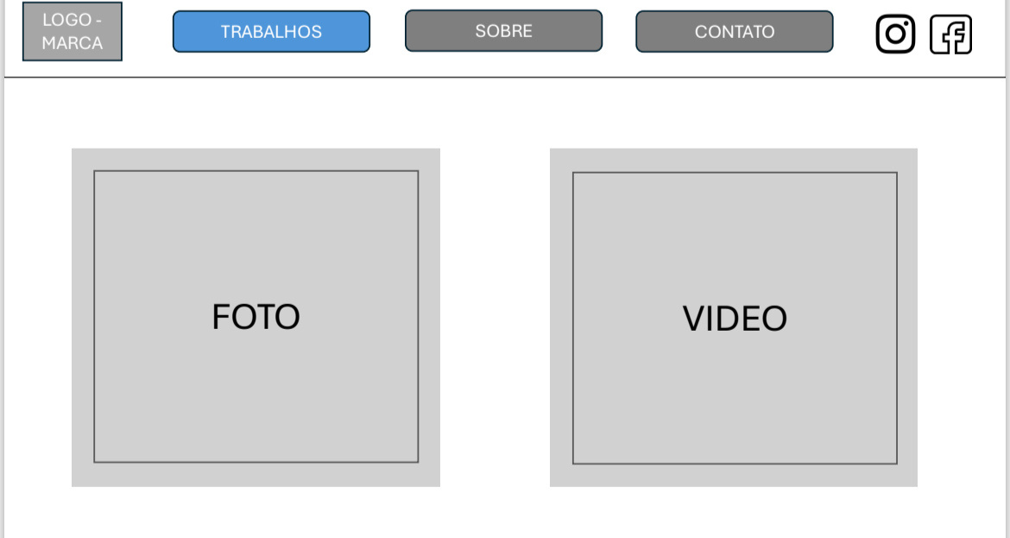

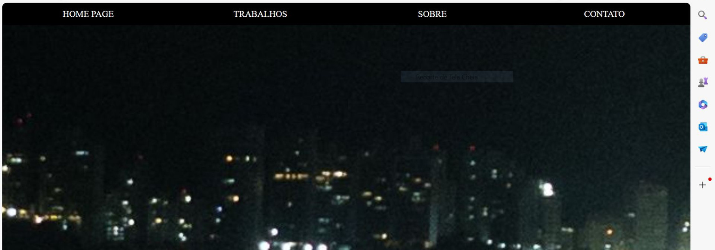
Protótipo inicial
Projeto implementado

Slide 3
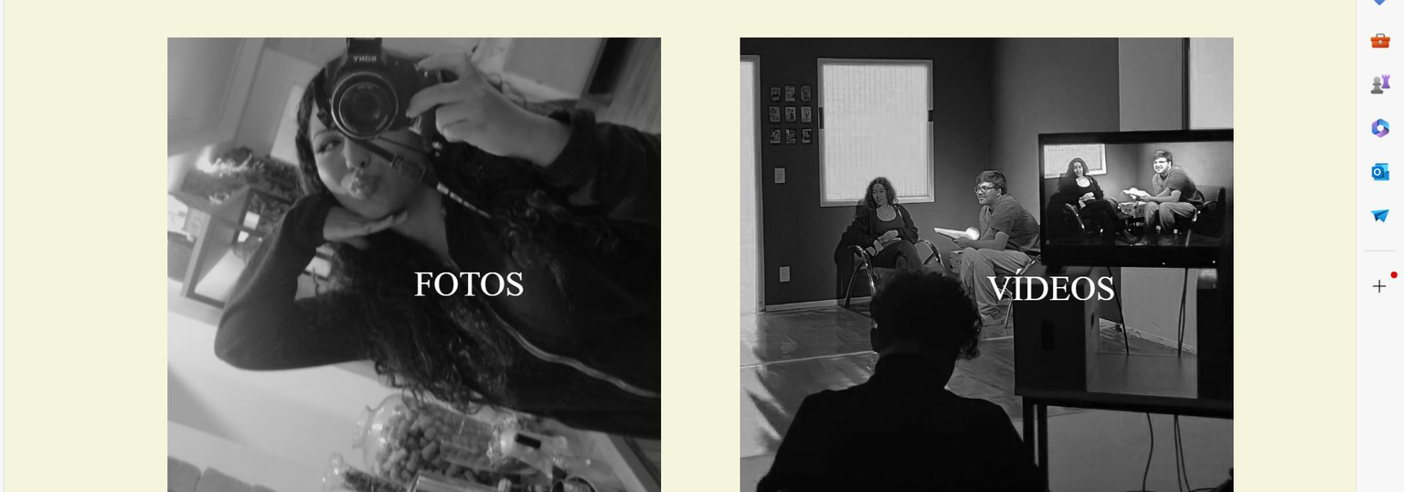
Protótipo inicial
Projeto implementado

Slide 4
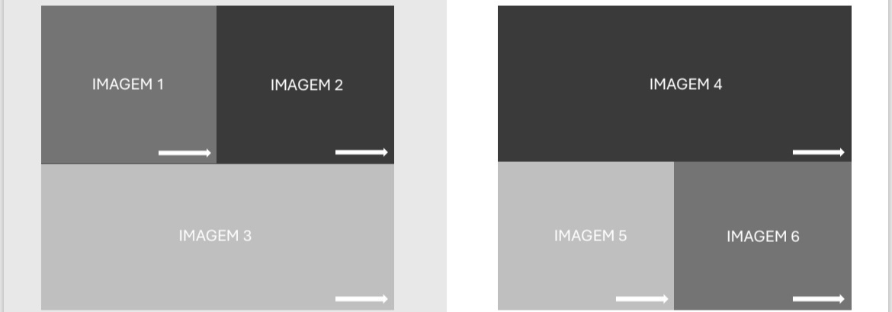
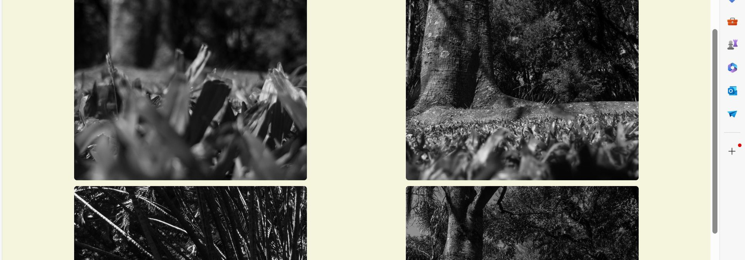
Protótipo inicial
Projeto implementado

Slide 5
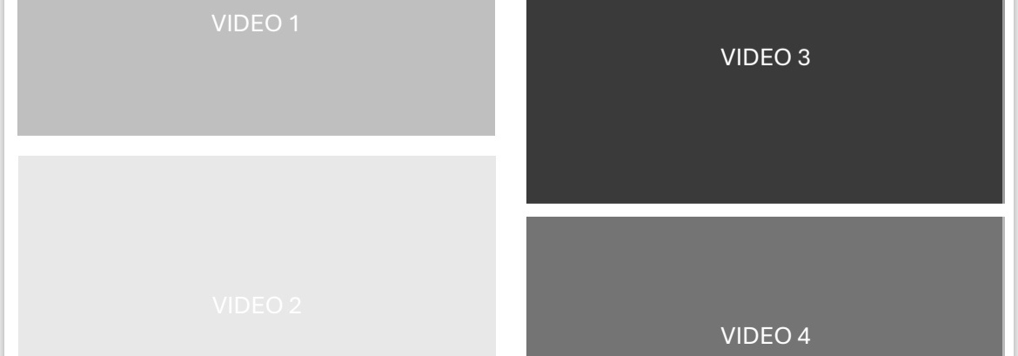
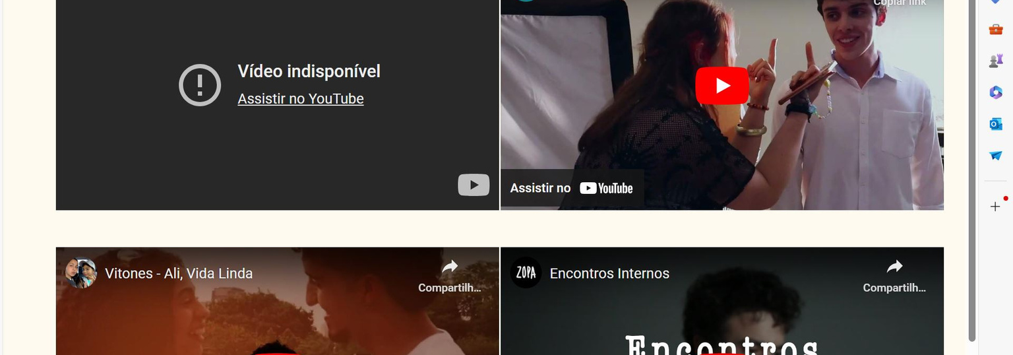
Protótipo inicial
Projeto implementado

Slide 6
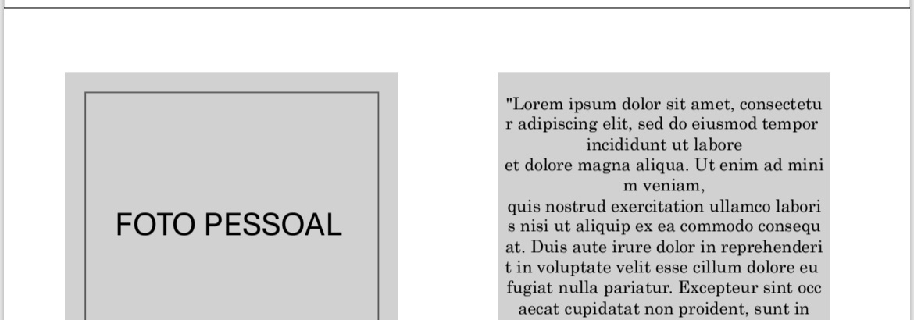
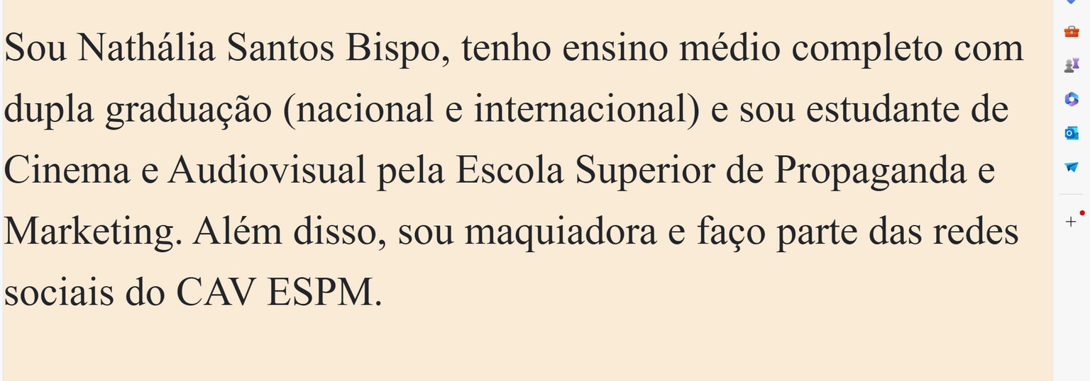
Protótipo inicial
Projeto implementado

Slide 7
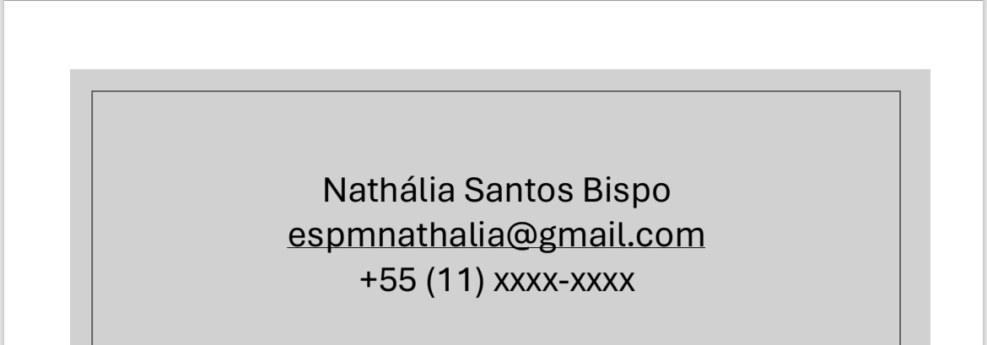
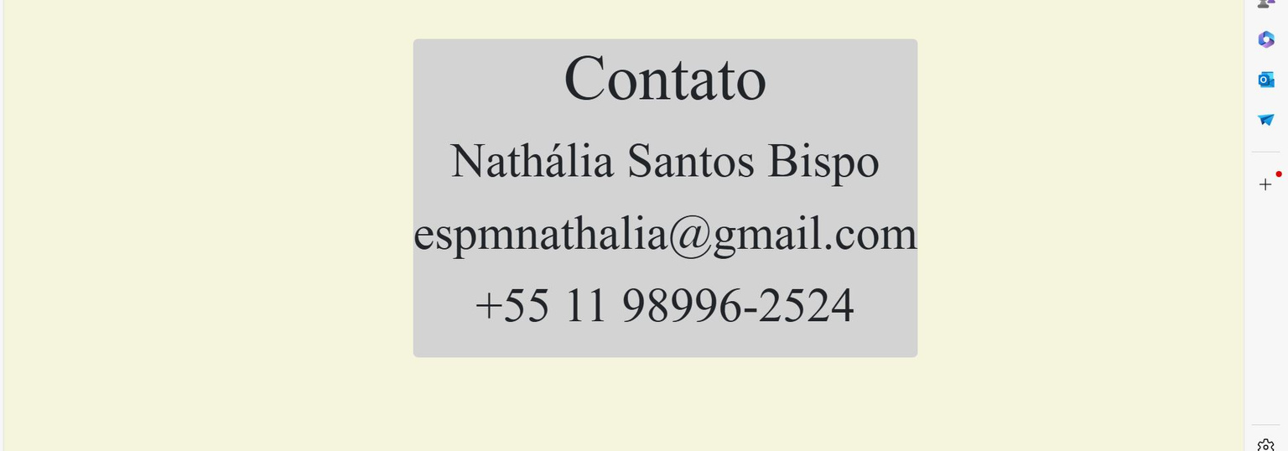
Protótipo inicial
Projeto implementado

Slide 8
Obrigada!

